Slide 1
第三章 电磁感应
（二）

Slide 2
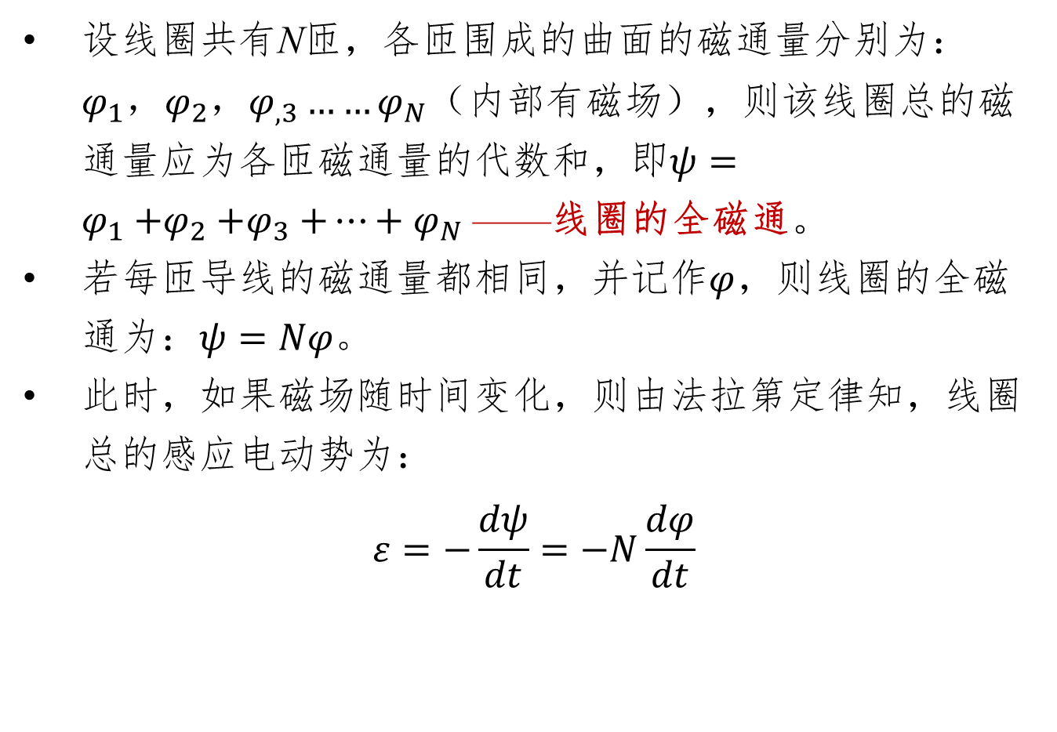
§3.自感和互感
一、线圈的磁通量
设线圈共有N匝，各匝围成的曲面的磁通量分别为：$φ_{1}{，φ}_{2}{，φ}_{,3}{……φ}_{N}$（内部有磁场），则该线圈总的磁通量应为各匝磁通量的代数和，即$ψ=$ $φ_{1}{+φ}_{2}{+φ}_{3}{+…+φ}_{N}$ ——线圈的全磁通。
若每匝导线的磁通量都相同，并记作$φ$，则线圈的全磁通为：$ψ=Nφ。$
此时，如果磁场随时间变化，则由法拉第定律知，线圈总的感应电动势为：
$$ε=−\frac{dψ}{dt}=−N\frac{dφ}{dt}$$

Slide 3
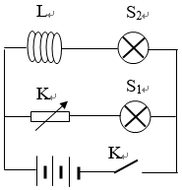
二、自感
导体回路中由于电流的变化而在自身回路中产生感应电动势的现象称为自感，这种电动势成为自感电动势。
B
ψ
i
实验：合上K后，S1立即点亮，S2比S1亮的慢。从该装置可明显看到L有阻碍电流增加的作用。

Slide 4
自感的定义：
根据比奥－萨伐尔定律，电流I产生的磁感应强度正比于电流I，所以在自身回路中产生的总磁通量也正比于回路中的电流I。
与线圈本身的特性有关：匝数、形状、大小、介质情况等。
L的单位：H（亨）

Slide 5
通过回路的总磁通Ψ随电流的变化而变化，根据电磁感应定律线圈产生的自感电动势为：

Slide 6
书中例题 10.11(p.465)
空心单层密绕长直螺线管，总匝数为N，长为L，半径为R，且L>>R。
b
c
求：螺线管的自感L
解：长直螺线管运用安培环路
定律可得：
a
d
螺线管内的磁通量为：

Slide 7
总的磁通为：
由自感的定义得：

Slide 8
补充例题：
长直同轴电缆，半径分别为R₁和R₂，中间介质的磁导率为μ。
求：长l一段的自感系数。
解：由磁介质中的安培环路定理
l
由轴对称性得：
∴
∴

Slide 9
通过同轴导线间隙的磁通量为：
∴

Slide 10
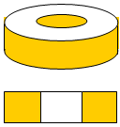
书中例题 10.13(p.466)
横截面为矩形的密绕螺绕环，总匝数为N，内外半径分别为R₁和R₂。
求：螺绕环的自感
解：环内离环心r处的磁感应强度为：
穿过螺绕环横截面上面元dS＝hdr的磁通量为：

Slide 11
螺绕环横截面上的磁通量为：
根据自感的定义：

Slide 12
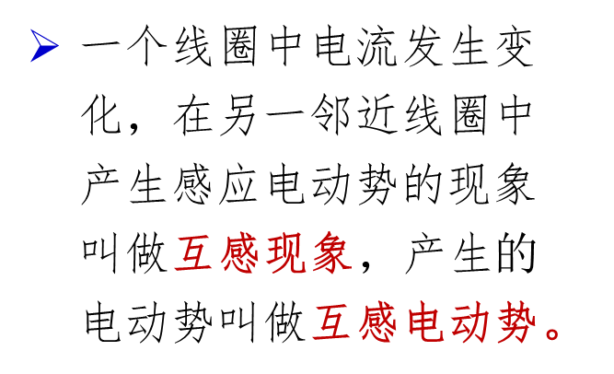
三、互感
1
2
一个线圈中电流发生变化，在另一邻近线圈中产生感应电动势的现象叫做互感现象，产生$的$电动势叫做互感电动势。
ψ₁₂
i₁

Slide 13
回路1中通有电流I₁时，激发的磁场在回路2中产生的总磁通Ψ₁₂，根据毕奥－萨伐尔定律，Ψ₁₂与I₁成正比：
同理，回路2中通有电流I₂时，激发的磁场在回路1中产生的总磁通Ψ₁₂，Ψ₁₂与I₂成正比：
其中，M₁₂称为回路1对回路2的互感系数；M₂₁称为回路2对回路1的互感系数。

Slide 14
可以证明：
叫做两线圈之间的互感系数，简称互感。
M与两线圈的匝数、大小、形状、相对位置、磁介质有关。
自感和互感统称为电感。
M的单位：
亨利是个大单位，一般用毫亨，微亨。
互感系数一般用实验方法测量出来。
变压器是互感的典型应用。

Slide 15
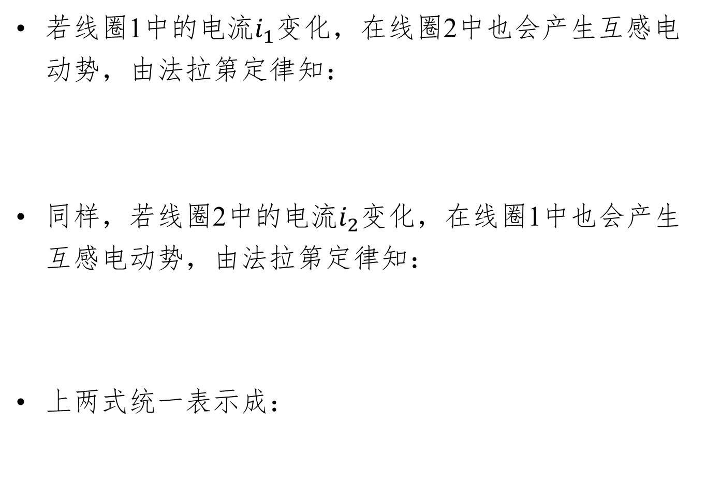
若线圈1中的电流$i_{1}$变化，在线圈2中也会产生互感电动势，由法拉第定律知：
同样，若线圈2中的电流$i_{2}$变化，在线圈1中也会产生互感电动势，由法拉第定律知：
上两式统一表示成：

Slide 16
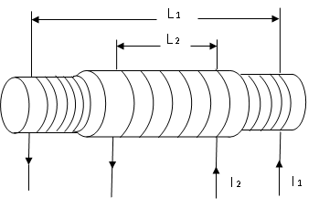
书中例题10.14(p.468)
两个同轴螺线管1和2同绕在一个半径为R的长磁介质棒上，绕向相同，截面积等于磁介质棒的截面积，螺线管长分别为l₁和l₂，单位长度上的匝数分别为n₁和n₂，且l₁>>R；l₂ >>R
求：（1）证明M₁₂＝M₂₁＝M
（2）两个线圈的自感L₁和L₂与M之间的关系。

Slide 17
解：螺线管1中通有电流I₁，它产生的磁感应强度为：
穿过线圈2每一匝的磁通量为：
穿过线圈2的总磁通量为：
根据互感的定义：

Slide 18
螺线管2中通有电流I₂，它产生的磁感应强度为：
穿过线圈1每一匝的磁通量为：
螺线管端口外的磁场很快衰减为0
∴磁场穿过线圈1的只有n₁l₂匝，其总磁通量为：
根据互感的定义：

Slide 19
∴
（2）两个线圈的自感L₁和L₂与M之间的关系。
由例10.11（p3）得到长螺线管的自感为：
与M比较得：
还可写成：
其中k称为耦合系数。

Slide 20
书中例题10.15(p.469)（重点）
矩形线圈ABCD，长为l，宽为a，匝数为N，放在一长直导线旁边与之共面，长直导线是很大的回路的一部分，矩形线圈中通有电流i＝I₀cosωt。
r
dr
求：长直导线中的互感电动势。
i
解：由互感电动势：
L
d
a
只要知道M就能求出ε_{M}
矩形线圈对直导线的互感不好计算，但M₁₂＝M₂₁＝M，可计算长直导线对矩形线圈的互感。

Slide 21
在距长直导线为r的矩形面积元ds＝Ldr，磁感应强度
穿过面积元ds的磁通量为：
穿过矩形线圈的磁通量为：

Slide 22
电流的磁场在矩形线圈中产生的总磁通为：
长直导线与矩形线圈之间的互感为：
矩形线圈中的电流i＝I₀ cosωt在长直导线中产生的互感电动势为：

Slide 23
书中例题10.16(p.470)
半径分别为R和r（R>>r）的两个同轴线圈，相距为d，且d>>R，大线圈中通有电流I＝I₀sint。
求：（1）两线圈的互感系数；
（2）小线圈中的互感电动势。
r
解：（1）大线圈中的电流在小
线圈中心处产生的磁感应强度
的大小为：（例9.2）
d
R
I

Slide 24
由于两线圈相距很远，小线圈又小，故可认为小线圈中的磁场是均匀分布的，因此小线圈的磁通量为：
根据互感的定义：
（2）小线圈中的互感电动势为：

Slide 25
§4.磁场的能量
一、自感磁能
电容可以储能，等于充电过程中电源反抗静电力所做的功；同样电感也可以储能，等于电流建立过程中，电源反抗感应电动势所做的功。
当一个线圈中通过一定电流时，线圈就储存有能量，这叫做自感储能。等于电流建立过程中，外力反抗自感电动势所做的功。
接通电源后，在dt时间内，电源克服自感电动势ε_{L}所作的元功为：
（i为t时刻的电流）

Slide 26
电流由0到I的过程中，电源克服自感电动势所作的功为：
当切断电源后，经过一段时间，线圈中的电流才由I减小到0，这段时间内，自感电动势会阻碍电流的减小，自感电动势所作的功为：

Slide 27
在此过程中，自感电动势所作功的总和为：
这表明自感电动势所作的功，等于通电过程中，线圈所储存的能量。
在通电过程中，线圈中产生了磁场，一部分能量储存在磁场中；在断电过程中，磁场中的能量又被释放出来。
一个自感为L，通过的电流为I的线圈中储存的磁能为：
类比：电容器中储存的电能为：

Slide 28
二、互感磁能
互
自
互

Slide 29
证明 M₁₂=M₂₁=M
A L₁（无L₂）, 0 I₁,
L₂ （L₁已在，保持I₁不变），0 I₂，
L₁ 反抗 ，
B L₂（无L₁）, 0 I₂,
L₁ （L₂已在，保持I₂不变），0 I₁，
L₂ 反抗 ，

Slide 30
三、磁场的能量（重点）
长直螺线管的自感
(例 10.11, p.465)
在长直螺线管中：H＝nI，B＝μnI，代入上式得：
在电容器中，能量储存在电场中，电场的能量密度为：

Slide 31
在电感器中，能量储存在磁场中，磁场的能量密度为：
此式虽然是从长直螺线管中的磁场推导出来的，但它是磁场能量密度的普遍表达式。
对于非均匀磁场，可把空间分为体元dV，其中的磁能为：
体积V中的磁能为：

Slide 32
书中例题10.17(p.474)
长直同轴电缆，半径分别为R₁和R₂，中间介质的磁导率为μ。在内外筒中通以大小相等，方向相反的电流I。
求：长为l一段的电缆内所储存
的磁场能W_{m}，及自感系数。
解：由磁介质中的安培环路定理
离轴线r处的磁场强度与磁感应
强度大小为：
l

Slide 33
此处磁场能量密度为：
两导体间磁场能量密度是r的函数。
取半径为r，厚度为dr，长为l的薄圆柱壳，该体元的体积为dV＝2πrldr，其磁场能量为：
长为l的一段导线内的总磁场能量为：

Slide 34
根据自感中的磁能：
∴

Slide 35
书中例题10.18(p.474)
在电路中，电阻为R，自感为L，开关在1处时，电路中稳定的电流为I₀，将开关打到2后，试证明电阻上放出的焦耳尔热等于电感中储存的磁能。
证明：开关由1打到2后，电流I逐渐变为0，根据欧姆定律：
L
R
2
ε
K
将
代入得：
1

Slide 36
当t＝0时，I＝I₀，该微分方程的解为：
电阻R上放出的焦耳热为：
正好等于自感L中储存的磁能。

Slide 37
§4.麦克斯韦电磁场理论
人们对自然界电磁现象的认识有一个过程：
起初：电、磁无关。
1820年：奥斯特发现了电流的磁效应。（运动电荷可以产生磁场）
1831年：法拉第发现电磁感应定律。Maxwell提出变化的磁场可以产生电场——涡旋电场。
1865年：麦克斯韦提出，变化的电场可以产生磁场。预言了电磁波的存在，总结出了电磁场的基本方程（麦克斯韦电磁场方程组）——可解决所有宏观电磁场问题，计算出了电磁波传播速度等于光速。
1888年：赫兹用实验验证了电磁波的存在。

Slide 38
麦克斯韦电磁场方程组，由15个方程组成：
基本方程（4个积分形式，4个微分形式）——电磁普适方程。（对宏观电磁问题普遍适用）
物质方程（3个）——物性方程（反映电磁场与物质相互作用）
边界条件（4个）——（电磁场在边界上面的性质）

Slide 39
一、位移电流
传导电流：电荷宏观定向运动。
磁化电流：分子电流有序排列的宏观表现。
位移电流：电场随时间变化而产生的电流。
恒定电流产生的磁场尊从安培环路定理：
其中电流I是穿过闭合曲线L为
边界的任意曲面S的传导电流。
对非稳恒状态是否成立，为什么？

Slide 40

以电容充电过程为例，加以说明：
开关闭合电容充电时，电源正极流出的传导电流，终止于左极板上，左极板上就会有正电荷的积累。设t时刻电流为$i_{f}\left(t\right).则$t时刻左极板的电量为：
或
由图可看出，同一时刻𝑡，穿过𝑆₁的传导电流为𝑖_{𝑓} (𝑡)，但穿过𝑆₂ 的传导电流为0。

Slide 41
在非稳恒电流的情况下，电容器
的充放电使交变电流能在回路中
流动。如果以L为边界作S₁和S₂两个曲面。在S₁中有传导电流I穿过该曲面，故有：
对于S₂曲面，它伸展到电容器两极板之间，不与载流导线相交，则穿过S₂的传导电流为0，因此有：

Slide 42

由此可见，在非稳恒电流的情况下，同一闭合曲线L为边界的不同曲面得到的结果完全不同。
麦克斯韦认为：这一矛盾的产生是由于把传导电流看成是唯一的电流。在电容器的极板之间，虽然没有传导电流，但电场在随时间不断变化。
进一步分析：
如图，电容器充电，选一高斯面：
$S_{1}+S_{2}$。
高斯定理：
$S_{1}$的电位移矢量通量为0，

Slide 44
引入位移电流后，在电容器极板处中断的传导电流I被位移电流接替，使电路中电流保持连续不断。
传导电流与位移电流之和称为全电流。
全电流在非稳恒电流情况下保持连续，这时的安培环路定理应推广为：
此式说明，不仅传导电流能产生有旋磁场，位移电流也能产生有旋磁场。

Slide 45
注意：位移电流中，并不存在真实电荷的移动，而仅仅是电位移通量的变化率。形成位移电流不需要导体，也没有热效应，在真空中仍可以存在位移电流。概括起来就是：变化的电场产生磁场。

Slide 46
书中例题10.19(p.477)
平行板电容器两极板半径为R＝0.1m的导体圆板，充电时，极板间的电场强度以dE/dt＝10¹²Vm^{－1}s^{－1}的变化率增加，两极板间为空，略去边缘效应。
dE/dt
求：（1）两极板间的位移电流I_{D}；
解：极板间电场可看成均匀分布，
在真空中 D＝ε₀E
由位移电流的定义：
di/dt
di/dt

Slide 47
（2）求距两极板中心连线为r（r<R）处的磁感应强度的大小。
极板间的位移电流相当于均匀分布的圆柱电流，具有轴对称性，在极板间传导电流I＝0，根据全电流的安培环路定理有：
真空中：B＝μ₀ H

Slide 48
当r＝R时：
由此看出，位移电流产生的磁场非常弱，只有在超高频情况下，才需要考虑位移电流产生的磁场。

Slide 49
补充例题
如图所示，空气中的电容器接在电源两端，电压为U，不计回路中的电阻，将电容器的极板以速率V匀速拉开，当两极板间距为x时，
求：电容器内位移电流密度是多少？位移电流的方向？
解：电容器视为无穷大平行板电容器，极板间电场的大小为：
X
V
V
电位移为
+
-
U

Slide 50
极板拉开时，位移电流密度为：
位移电流的方向：极板拉开时，电位移矢量减小，dD/dt为“-”，j d与D的方向相反。

Slide 51
二、麦克斯韦方程组的积分形式
四个基本方程，是由麦克斯韦总结实验规律而得到的，下面分别介绍：
电场有两种：静电场、涡旋电场：
任意电场的电位移矢量对闭合曲面的通量等于闭合曲面所包围的自由电荷代数和。

Slide 55
磁场：
对于任意磁场，不管是由传导电流、运流电流、磁化电流、还是位移电流产生的，其共同特点是磁力线总是闭合的，故有：

Slide 56
如前所述，普适的安培环路定理：
任意磁场的磁场强度矢量沿闭合环路的线积分等于穿过以环路为边界的任意曲面的传导电流和位移电流的代数和。
（1）—（4）式为麦克斯韦电磁场基本方程（普适方程）的积分形式。

Slide 57
总结起来：
电场可由电荷产生——无旋电场；
还可由变化的磁场产生——有旋电场
磁场可由传导电流产生；
还可由变化的电场——位移电流产生
整个电磁学可由麦克斯韦的四个方程概括：
麦克斯韦方程组：
( I )
( II)
( III )
( IV )

